Slide 1

1º Clase de Laboratorio
Trabajo Práctico Nº 7
Análisis Granulométrico

Slide 2
Análisis Granulométrico
Es un procedimiento para determinar las proporciones de los diferentes tamaños de grano presentes en una muestra de suelo.
Por Tamizado
Serie de Tamices
Análisis Granulométrico
Por Sedimentación
Método del Hidrómetro
Retenidas en el Tamiz Nº10
Tamizado
Partículas
Pasantes Tamiz Nº10
Sedimentación y Tamizado
Pasantes Tamiz Nº200
Sedimentación

Slide 3
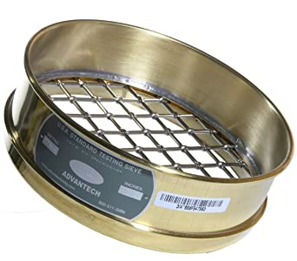
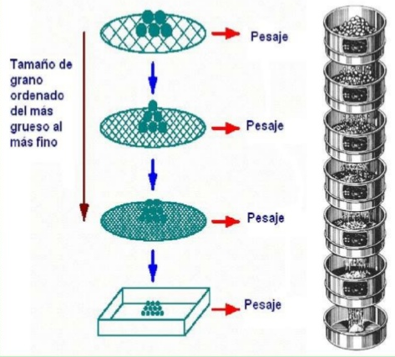
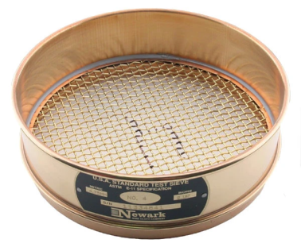
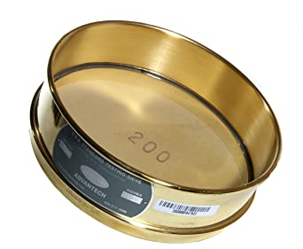
Método de Tamizado
Se aplica a suelos gruesos (grava y arena).
Se usan tamices normalizados con mallas cuadradas.
El número del tamiz es la cantidad de hilos por pulgada lineal.
Tamiz Nº | Apertura [mm]
½” | 12,5
3/8” | 9,5
4 | 4,75
8 | 2,36
16 | 1,18
30 | 0,6
50 | 0,3
100 | 0,150
200 | 0,075

Slide 4
Tamizado por Tamiz Nº200
Vía Húmeda
Curva Granulométrica
% Pasante
% Pasante
Tamaño de grano
Log(Tamaño de grano)

Slide 5
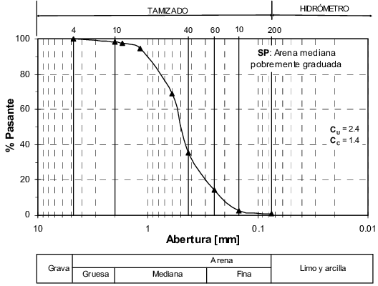
Curva Granulométrica

Slide 6
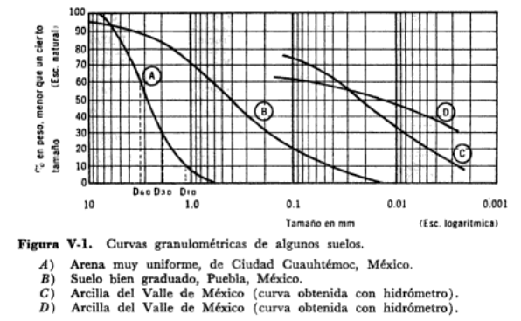
Curva Granulométrica

Slide 7

Método de Sedimentación
Se aplica a suelos finos (limo y arcillas), partículas entre 0,074 mm y 1 μm.
Cálculo del Diámetro de Partículas
Ley de Stokes: la velocidad de caída de una partícula dependerá del peso unitario de la misma, la viscosidad del fluido y el diámetro de la misma.
Válido para flujo laminar (0,002 < D < 0,2 mm).
Fa
E
W_{s}
V

Slide 8
Insertar Figura 7.3
Pág 24 apunte
Lab Geo II
Corregir por error de menisco
L en cm, t en min y D en mm
K = f(T, G_{s})

Slide 9
Hidrómetro 152 H (ASTM)
Calibrado para leer gramos de suelo con partículas de Gs = 2,65 en 1000 cm³ de solución
Determina la Gravedad Específica de la suspensión suelo – agua en el centro del bulbo
Agentes dispersantes
Metafosfato de Sodio (NaPO₃)
Solución Ácida
Suelos Alcalinos
Silicato de Sodio (Na₃SiO₃)
Solución Básica
Suelos Ácidos
125 ml de solución al 4% en 1000 ml de suspensión de suelo

Slide 10
Cálculo del Porcentaje de Partículas más Finas
Corrección a cero (C₀)
Tiene en cuenta las impurezas del agua y del agente dispersante
Se realiza tomando lectura con el hidrómetro en una solución patrón de 1000 ml de agua con el mismo contenido de agente dispersante.
Signo de la lectura.
Lectura parte superior del menisco.
Corrección por temperatura (C_{T}):
Si la temperatura es la misma en la suspensión y en la solución patrón el efecto es el mismo.
Ver Tabla 7-2.
Lectura Corregida

Slide 11
Corrección por Gravedad Específica (a):
Si la Gs de las partículas no es 2,65 hay que corregir la lectura del hidrómetro en forma constante para todas las mediciones
Factor “a” de Tabla 7-3.
(W_{d} en gramos)

Slide 12
Cálculo del Diámetro de Partícula
Corrección por Menisco (C_{M})
Como la solución es marrón turbia, se puede observar la parte superior del menisco.
Se debe corregir esta diferencia, registrando la altura de menisco (C_{M}) con el
Hidrómetro dentro de la solución patrón (cristalina).
Con el valor de R_{M} se obtiene “L” (Tabla 7-5)
Luego:
“K” se extrae de la Tabla 7-4.
Y finalmente:
[mm]
Para cada tiempo de lectura “t” se puede calcular %Pasante y Diámetro y obtener un punto de la curva Granulométrica.
Tomando varias lecturas a diferentes tiempos, las partículas de suelo irán decantando y las lectura del hidrómetro irá disminuyendo. Esto indica menor %Pasante y menor Diámetro.

Slide 13
Procedimiento:
1. Mezclar 40 gr de metafosfato de sodio con 1000 ml de agua.
2. Tomar 50 gr de suelo pasante tamiz 10
3. Poner en contacto 125 ml de la solución dispersante con los 50 gr de suelo durante 1 hora.
4. Transferir la mezcla a un vaso de 1000 ml y agregar agua hasta completar 2/3 del vaso.
5. Mezclar durante 1 minuto.
6. Transferir la mezcla al cilindro de sedimentación y agregar agua hasta completar los 1000 ml.
7. Preparar una solución patrón con 125 ml de solución de agente dispersante y 875 ml de agua.
8. Tapar la boca del cilindro y agitar la suspensión durante 1 minuto.
9. Colocar el cilindro sobre la mesa e insertar el hidrómetro y tomar lecturas a 1, 2, 3 y 4 minutos luego de haber cesado la agitación.
10. Para cada intervalo tomar lectura del termómetro.
11. Tapar el cilindro y volver a agitar.
12. Colocar el hidrómetro y volver a tomar lecturas a 1, 2, 3 y 4 minutos luego del cese de la agitación.

Slide 14
13. Repetir este procedimiento hasta que dos series consecutivas de lectura no difieran en más de una unidad.
14. Tomar lecturas a 8, 15, 30 y 60 minutos, 2, 5, 8, 16, 32 horas y así sucesivamente hasta que los cálculos indiquen partículas de tamaño inferior a 0,002mm.
15. Para cada lectura del hidrómetro medir la temperatura.
16. Introducir el hidrómetro en la solución patrón y determinar la corrección a cero.
17. Finalizado el ensayo del hidrómetro, lavar el contenido del cilindro de sedimentación sobre el tamiz 200.
18. Pesar una cápsula de porcelana y registrar su peso.
19. Colocar con ayuda de agua el retenido en el tamiz 200 en la cápsula de porcelana y llevarlo a secar a una estufa.
20. Retirar la cápsula con el suelo seco de la estufa y pesarla.
21. Pasar el retenido en el tamiz 200 por una serie de tamices registrando el peso retenido en cada tamiz.

Slide 15
Informe de Laboratorio

